Slide 1
Afstudeerproject
Introductie

Slide 2
Wat gaan we bespreken?
Wat, hoe, waarom, waar: afstudeerproject
Planning afstudeerproject
Beoordeling afstudeerproject

Slide 3
Wat, hoe, waarom, waar?
Wat: Je gaat een beroepsproduct voor het werkveld maken
Hoe: Door je te verdiepen en te oriënteren, met een duidelijk plan te komen (planning maken), een logboek bij te houden, regelmatig feedback vragen aan een critical friend, een collega en werkveldbegeleider en docent
Waarom: Om te laten zien dat jij met jouw opgedane kennis en ervaring een product kan leveren waar het werkveld behoefte aan heeft (omdat het er nog niet is of voor een aanvulling/verbetering op wat er al wel is)
Waar: Uitvoering vindt thuis en in de praktijk plaats.

Slide 4
Functie critical Friend
Je critical friend is iemand die kritisch naar je werk kan kijken,
Jullie spreken regelmatig met elkaar af om elkaars werk van feedback te voorzien
Je spart met elkaar als je vast loopt en geeft elkaar (positieve) feedback
Je critical friend kan een klasgenoot zijn, maar dat hoeft niet

Slide 5
Voorbeelden beroepsproducten
Een kookapp voor LVB ontwikkelen
Een programma schrijven om langer thuis te blijven wonen voor ouderen
Een complete beautydag voor mantelzorgers organiseren
Moestuin opzetten voor en door cliënten
Beweegprogramma voor mensen met psychiatrische stoornissen
Onderzoek doen naar effectieve methodieken binnen de psychiatrie

Slide 7
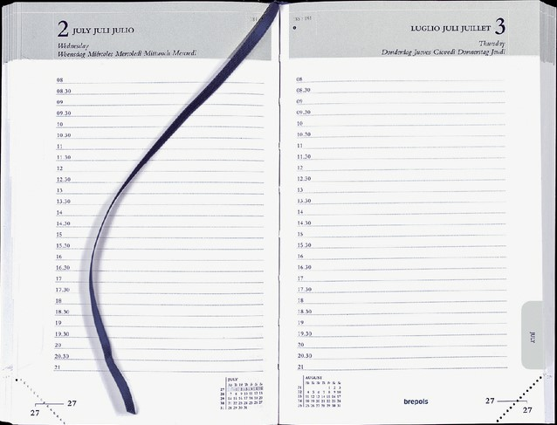
Globale Planning afstudeerproject
Twee periodes, geen lessen, wel begeleiding vanuit SLB’er en/of andere Docent
Periode 11: Oriënteren, plan maken, pitchen, Go-formulier inleveren, starten met uitvoering
Periode 12: Uitvoeren, Product presenteren, afstudeerverslag inleveren

Slide 8
Beoordeling afstudeerproject
Je product wordt door je critical friend, begeleider vanuit de praktijk en door de docent beoordeelt op:
Functionaliteit
Professionaliteit
Duurzaamheid
Inventiviteit
Complexiteit
Daarnaast lever je een afstudeerverslag in (format op wiki) en wordt het gehele werk in totaal beoordeeld

Slide 9
Wiki afstudeerproject
https://maken.wikiwijs.nl/159997/Afstudeerproject

Slide 10
Voor volgende week
Lees de handleiding in de wiki
Kies een critical friend
Ga oriënteren; waar heeft mijn werkplek behoefte aan, wat zou een mooie bijdragen kunnen zijn? Maak hiervoor de startvragen (bijlagen 1 in wiki).
Maak alvast je digitale logboek aan (en noteer je eerste acties).
Noteer dit in je agenda!

